Slide 1
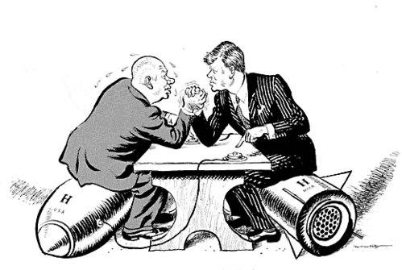
De Koude Oorlog
Tijd van televisie en computer
1950 – nu

Slide 2
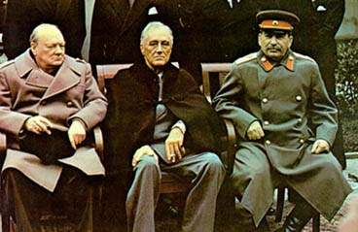
Na Tweede Wereldoorlog
De Grote 3
Winnaars: Verenigde Staten, Sovjet-Unie en Groot-Brittannië
Jalta
Februari 1945
Positieve stemming
Samen tegen de nazi’s
Churchill
Roosevelt
Stalin

Slide 3
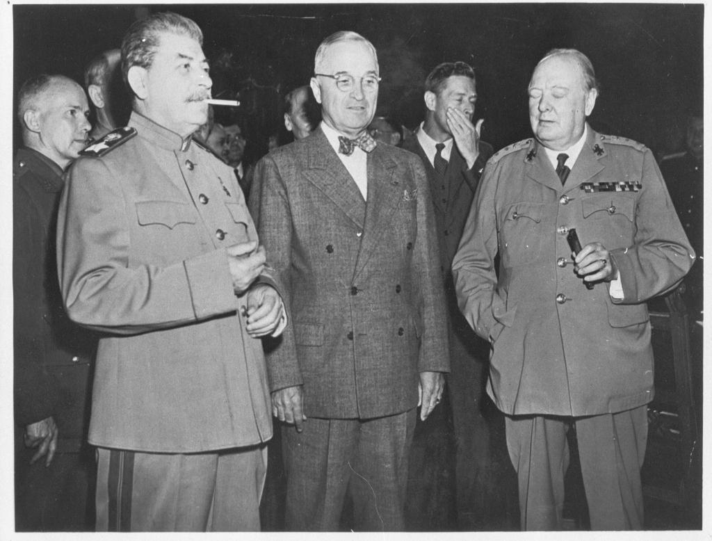
Na Tweede Wereldoorlog
Potsdam
Juli 1945
Grimmige stemming
Vijandig tegen elkaar
Wantrouwen
Truman
Stalin
Churchill

Slide 4
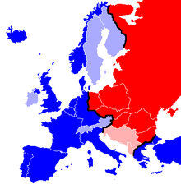
Na Tweede Wereldoorlog
Supermachten VS en SU bevrijdden Europa
Invloed in het door jou bevrijdde gebied
Westen
Democratisch
Kapitalistisch
Vrijheid
Oostblok
Dictatuur
Communistisch
Koude Oorlog

Slide 5
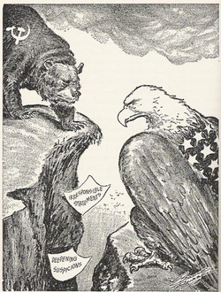
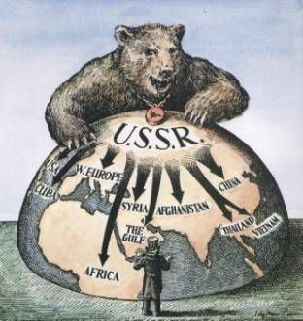
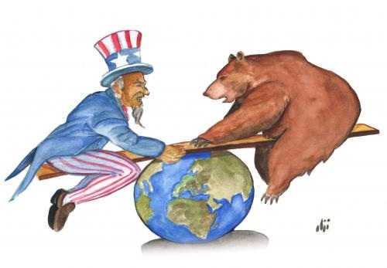
Containment
De supermachten wantrouwen elkaar
De ander wil wereldmacht
VS is bang dat Turkije en Griekenland ook communistisch worden
Communisme indammen ➔ containment
Politiek van Truman (1947)
Landen redden van het communisme
Communistische opmars stuiten
Communisme zou zo verdwijnen

Slide 6
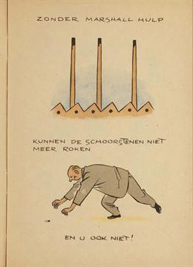
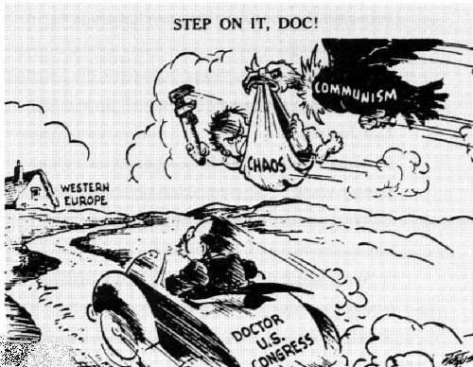
Marshallhulp
Communisme populair in West-Europa
Slechte economie
Chaos en ellende
Communisme aantrekkelijk
➔ Marshallhulp
Leningen → betere economie
Tegenprestatie: kapitalistisch blijven
Tegenprestatie: democratisch blijven

Slide 7
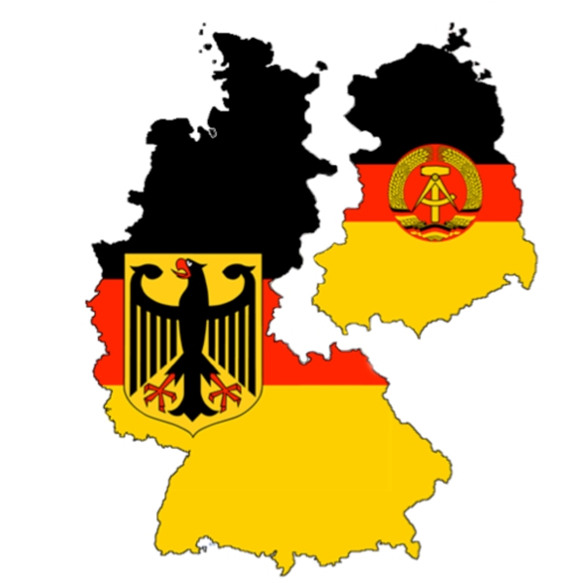
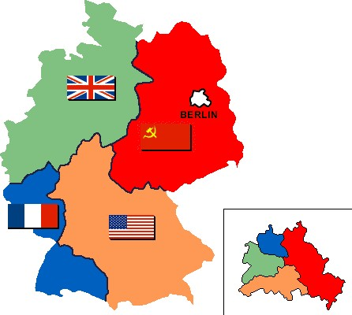
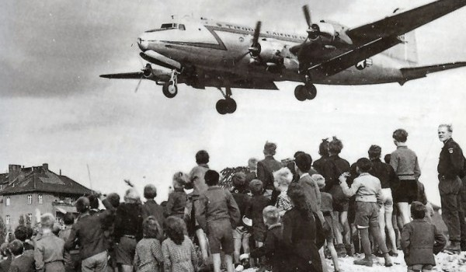
Duitse deling
Duitsland verdeeld: VS, SU, Fra en GB
Berlijn ook verdeeld
Stalin wil héél Berlijn hebben
Blokkade van Berlijn (1948)
Luchtbrug naar Berlijn
Zelfstandige Duitse staten: 1949
West-Duitsland: Bondsrepubliek Duitsland
Oost-Duitsland: DDR – Democratische Duitse Republiek

Slide 8
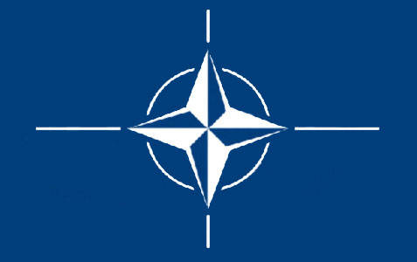
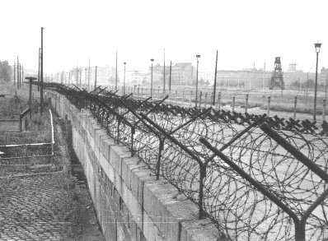
Militaire samenwerking
NAVO (1949)
Westerse landen
Aanval op één van ons = aanval op allemaal
Warschaupact (1955)
Oostblok
IJzeren Gordijn

Slide 9
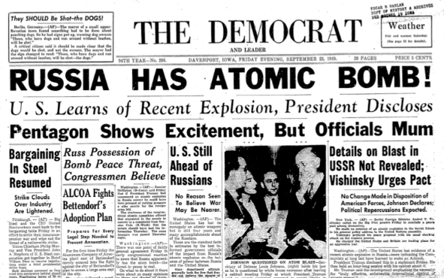
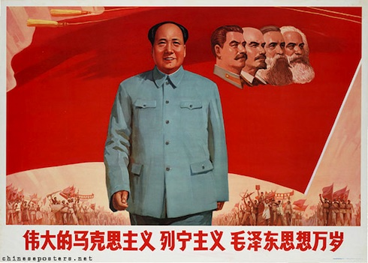
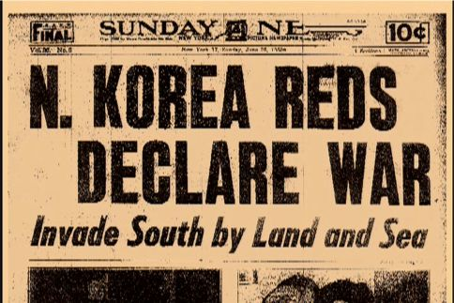
Korea-oorlog
Oplopende spanningen tussen Oost en West
1949: SU test atoombommen
→ Stalin machtiger dan ooit
1949: China wordt communistisch
→ 1/3e van de wereld is nu communist
1950: communistisch Noord-Korea valt democratisch Zuid-Korea aan

Slide 10
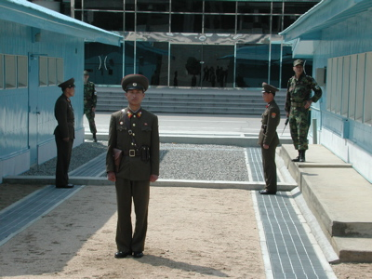
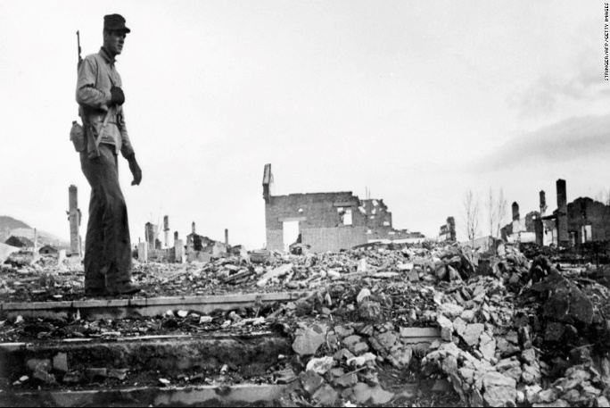
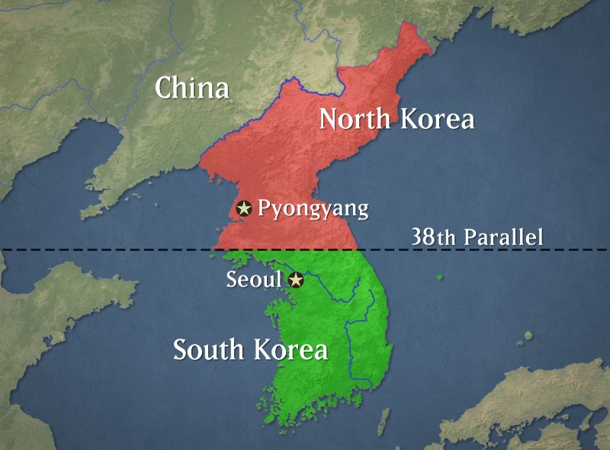
Korea-oorlog
Truman moet nu ingrijpen
VS soldaten naar Korea
Communistische legers verjaagd
Zwaarbewapende grens tussen Noord-Korea en Zuid-Korea
Nog steeds oorlog!

Slide 11
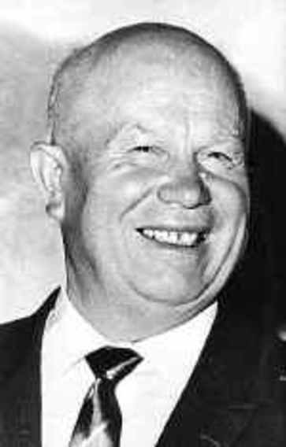
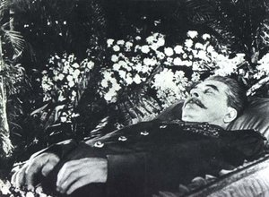
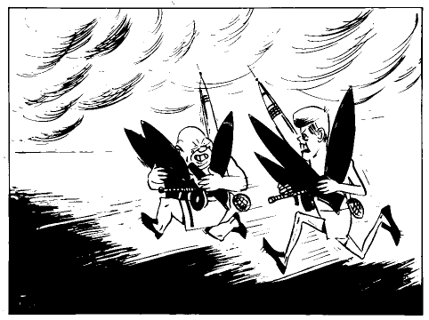
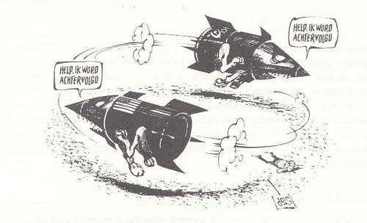
Wapenwedloop
1953: Stalin dood → Nikita Chroesjtsjov
Wapenwedloop
Raketten met atoomwapens

Slide 12
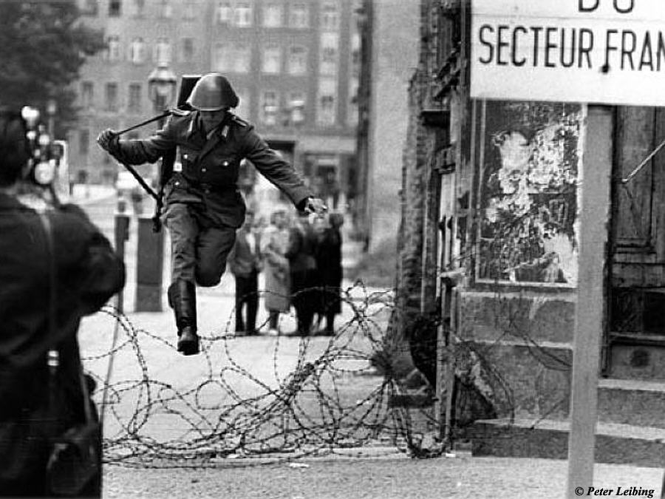
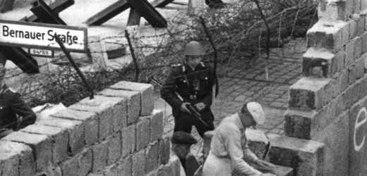
Berlijnse Muur
Chroesjtsjov dreigt ook Berlijn in te nemen
Steeds meer mensen vetrekken naar West-Berlijn
1961: bouw van de “antifascistische beschermingsmuur”
Berlijnse Muur
Om te voorkomen dat Oost-Berlijners vertrekken

Slide 13
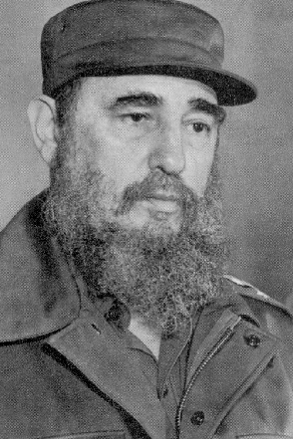
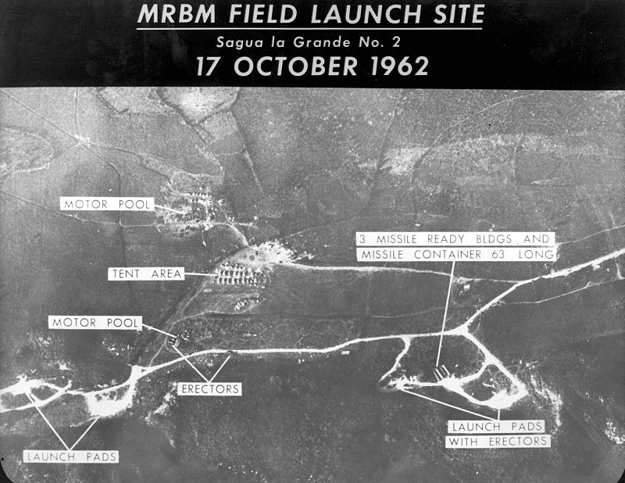
1962: Cubacrisis
In 1959 is Cuba communistisch geworden
Het “rode gevaar” is nu dichtbij de VS
Economische boycot van de VS
Cuba handelt met de SU
Spionage: SU plaatst atoomraketten op Cuba
Fidel Castro

Slide 14
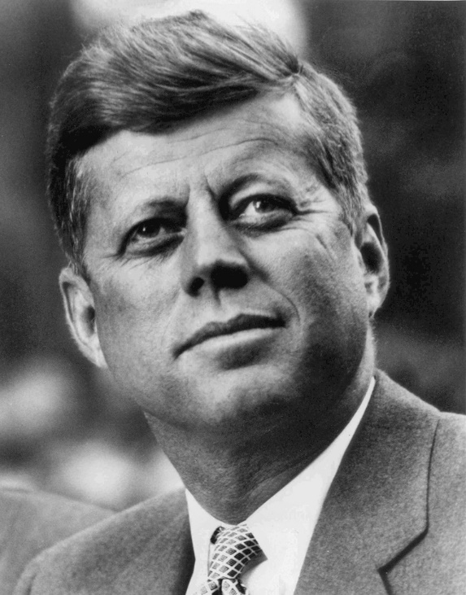
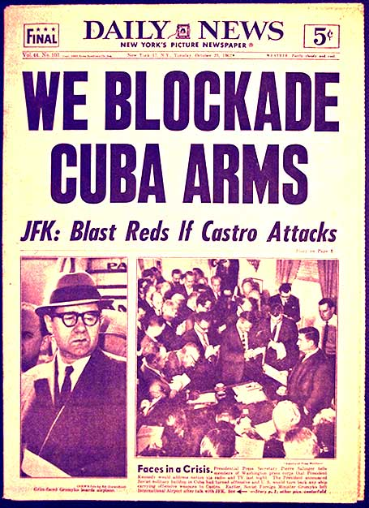
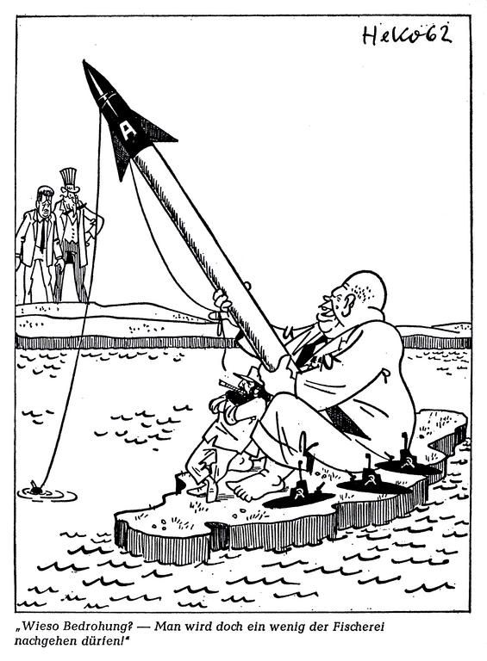
1962: Cubacrisis
VS grijpt in: géén raketten in onze achtertuin
SU gaat gewoon door met plaatsen
VS dreigt met een atoomoorlog
Chroesjtsjov geeft toe
Wereld op de rand van een atoomoorlog
John F. Kennedy

Slide 15
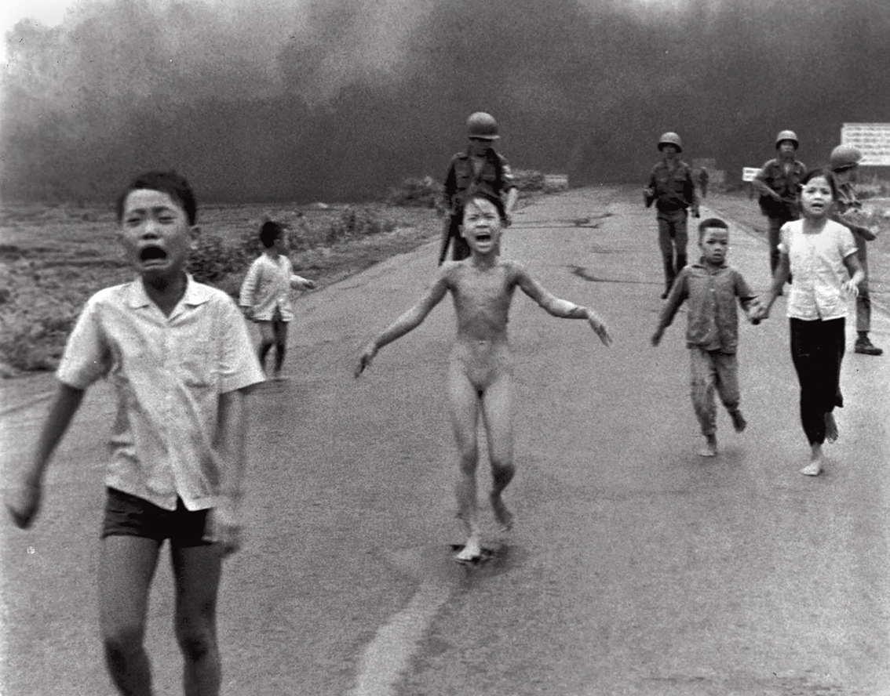
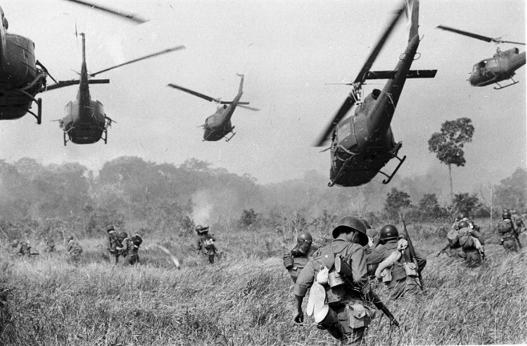
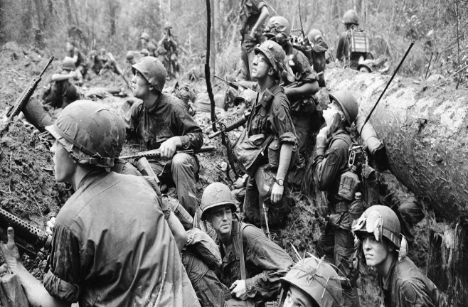
1955-1975: Vietnamoorlog
Noord-Vietnam wordt communistisch
Burgeroorlog tussen Noord en Zuid
Domino theorie:
VS is bang dat heel Azië communistisch wordt
1964: VS gaat meedoen
Guerilla-oorlog: niet te winnen
Veel doden
Kost enorm veel geld
VS trekt zich terug

Slide 16
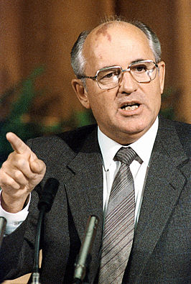
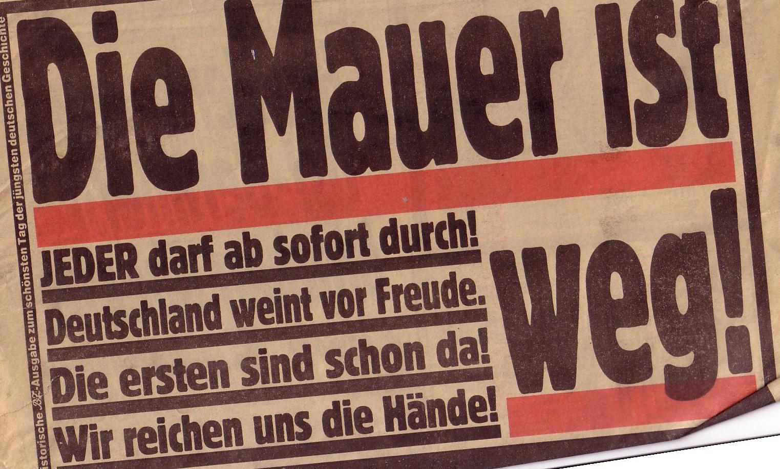
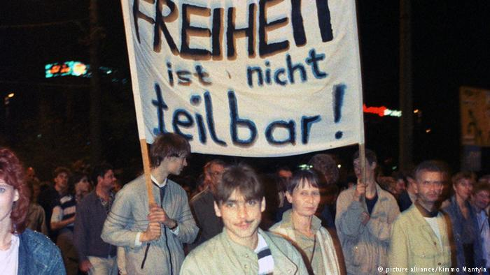
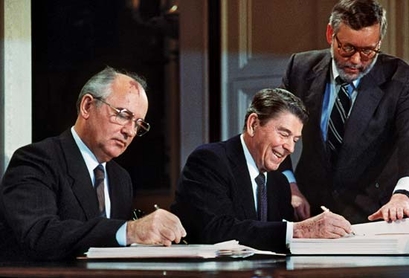
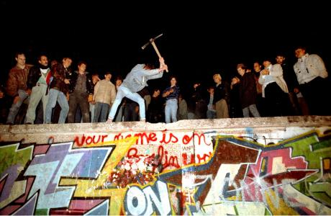
Einde Koude Oorlog
Nieuwe leider: Gorbatsjov
Ontspanning
Minder wapens
Meer vrijheid in het Oostblok
Protesten in het Oostblok
1989: Val van de Muur
1989: einde van de DDR
1991: einde van de Sovjet-Unie
Gorbatsjov
Reagan

